Slide 1

ГБУЗ «Челябинский областной центр общественного здоровья и
медицинской профилактики»
Предиабет.
Как выявить и что делать?

Slide 2
Предиабет
Нарушенная гликемия натощак
Нарушенная толерантность к глюкозе
Сочетание нарушенной гликемии натощак и нарушенной толерантности к глюкозе

Slide 3
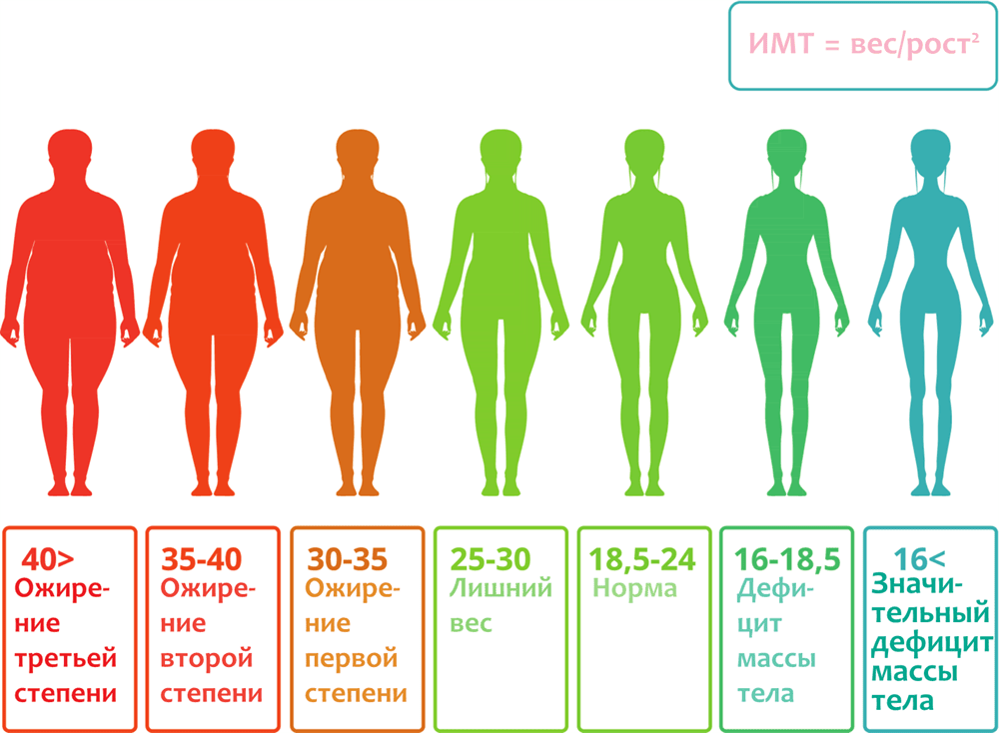
Индекс массы тела
– простое отношение веса к росту, часто используется для классификации ожирения и избыточного веса.
- Индекс рассчитывается как отношение веса тела в килограммах к квадрату роста в метрах (кг/м²). ИМТ является наиболее удобной мерой оценки уровня ожирения и избыточного веса у населения, поскольку он одинаков для обоих полов и для всех возрастных категорий взрослых.
Если окружность талии у мужчин превышает 102 см,
а у женщин – 88 см – это серьёзный повод задуматься о своем здоровье.

Slide 4
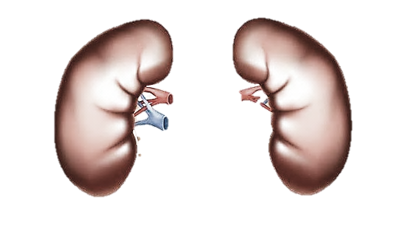

сахарный диабет
Первое описание болезни, дошедшее до нас, было
составлено более 2000 лет назад древнеримским врачом Аретаусом
(II в до н. э.).
Он дал название заболеванию
от греческого слова «diabaino» — «прохожу сквозь».
от латинского «mellitus» — (сахарный) «mel» - мед.
Больным казалось, что жидкость проходит потоком через организм
(частое и обильное мочеиспускание), несмотря на постоянное
утоление сильной жажды.

Slide 5

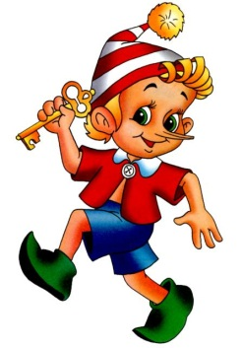
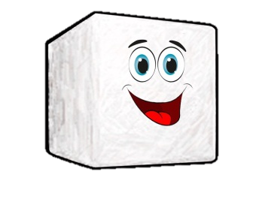
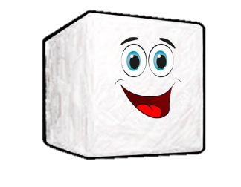
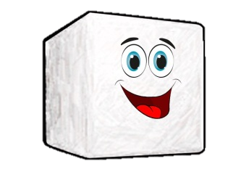
Углеводный обмен. норма
Глюкоза – основа питания и источник энергии всех клеток.
В кровь поступает из кишечника или из печени
(«неприкосновенный запас»).
Для проникновения в клетку необходим «ключ» – Инсулин.

Slide 6


Виды сахарного диабета
Сахарный диабет 1 типа (абсолютная недостаточность
инсулина);
Сахарный диабет 2 типа (относительная недостаточность
инсулина);
Гестационный сахарный диабет;
Другие виды сахарного диабета;

Slide 7
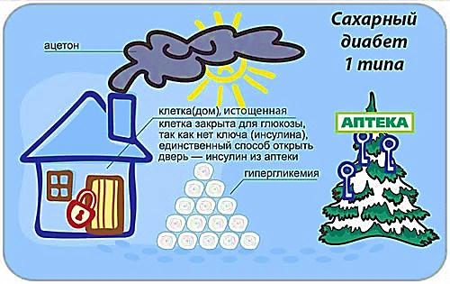
Сахарный диабет 1 типа
Сахарный диабет 1 типа

Slide 8
Сахарный диабет 1 типа
Абсолютная инсулиновая недостаточность,
чаще всего острое начало в молодом возрасте;
Провоцирующий фактор – инфекционные заболевания, стрессы,
передозировка некоторыми лекарственными препаратами;
Выраженные проявления заболевания при гибели 80%
бета-клеток (слабость, утомляемость, жажда, сухость во рту,
снижение массы тела, частое мочеиспускание, тошнота, рвота,
заторможенность, одышка, кома).

Slide 9
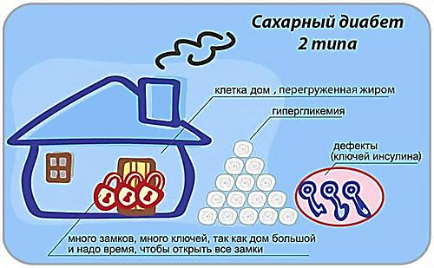
Сахарный диабет 2 типа
Сахарный диабет 2 типа

Slide 10
Сахарный диабет 2 типа
Чаще в возрасте старше 40 лет;
Чаще у лиц, имеющих избыточную массу тела или ожирение;
Начало постепенное, незаметное. Признаки: слабость,
утомляемость, жажда, сухость во рту, зуд, частое мочеиспускание,
склонность к инфекционным заболеваниям, плохое заживление ран,
потеря чувствительности.

Slide 11

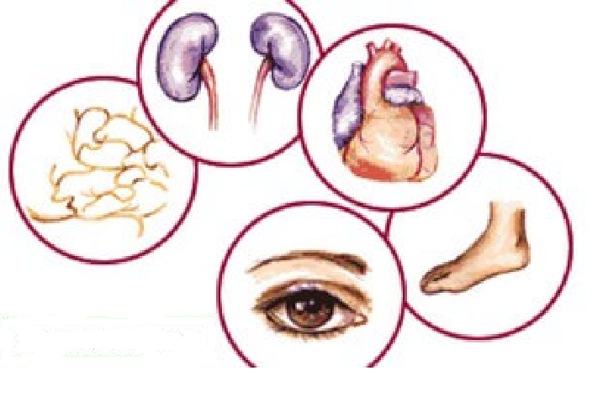
осложнения сахарного диабета
Острые состояния:
гипергликемия
гипогликемия
кетоацидоз
Хронические осложнения:
микроангиопатии
макроангиопатии
нейропатии
синдром диабетической стопы

Slide 12
Риск СД
СД - наследственное заболевание. Риск заболеть СД 2 типа возрастает в 10-20 раз при наличии СД у родителей и ближайших родственников.
Риск заболеть СД 1 типа возрастает в 2-6 раз при наличии СД 1 типа у одного из родителей и ближайших родственников, и до 30% если больны оба родителя.
Риск СД 2 типа возрастает по мере наличия абдоминального ожирения
Внутриутробные факторы (вес новорожденного менее 2,5 кг)

Slide 13
Группы риска СД 2 типа
возраст > 45 лет
избыточная масса тела или ожирение
семейный анамнез
привычно низкая физическая активность
нарушенная гликемия натощак или нарушенная толерантность к глюкозе

Slide 14
Группы риска СД 2 типа
гестационный СД или рождение крупного плода в анамнезе
артериальная гипертензия
холестерин ЛПВП < 0,9 ммоль/л и/или ТГ > 2,82
Синдром поликистозных яичников
Наличие ССЗ

Slide 15
Симптомы СД
Снижение веса расщепление жиров и обезвоживание (потеря жидкости из-за частого мочеиспускания)
Слабость, утомляемость энергетический «голод» клеток
Сухость во рту, жажда обезвоживание организма
Обильное и частое мочеиспускание
повышенный сахар крови «тянет» за собой воду и стимулирует почки.

Slide 16
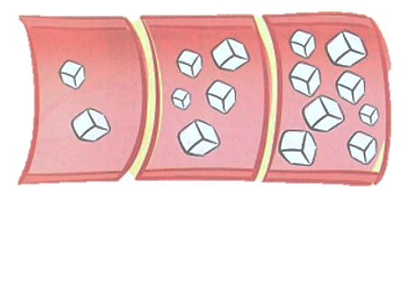
гликемия
Нормальный уровень глюкозы в крови, взятой из пальца:
в цельной крови:
натощак 3,3-5,5 ммоль/л
через 2 часа после еды до 7,8 ммоль/л
в плазме крови:
натощак до 6,1 ммоль/л
через 2 часа после еды до 7,8 ммоль/л

Slide 17
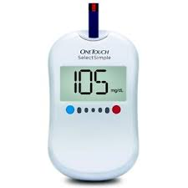
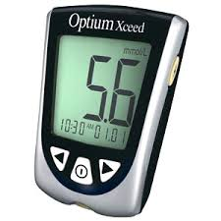
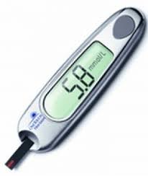
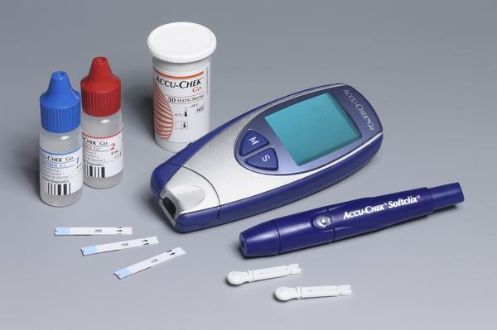
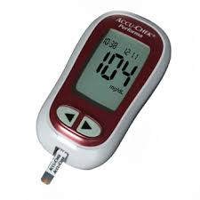
Приборы для измерения уровня глюкозы крови

Slide 18
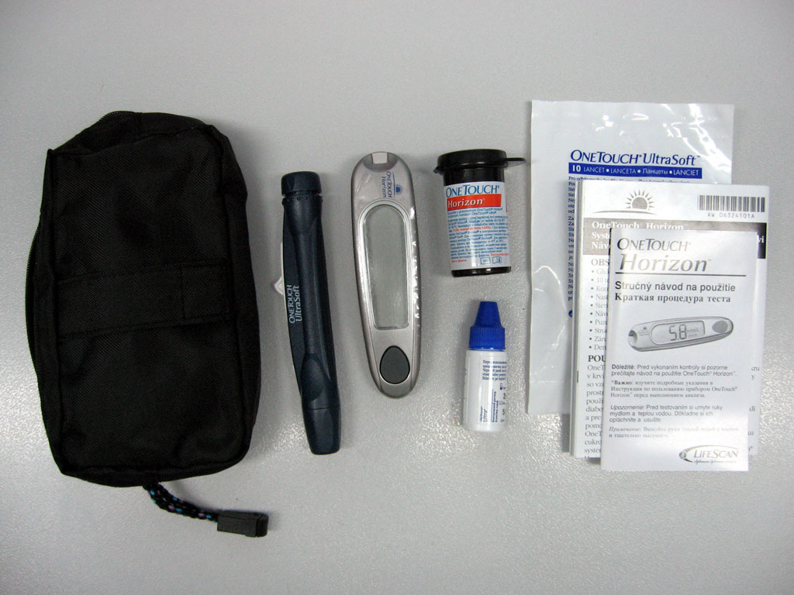

Slide 19
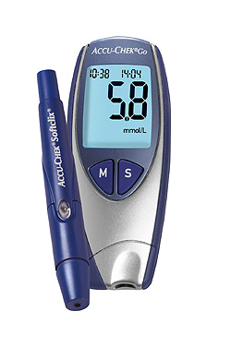
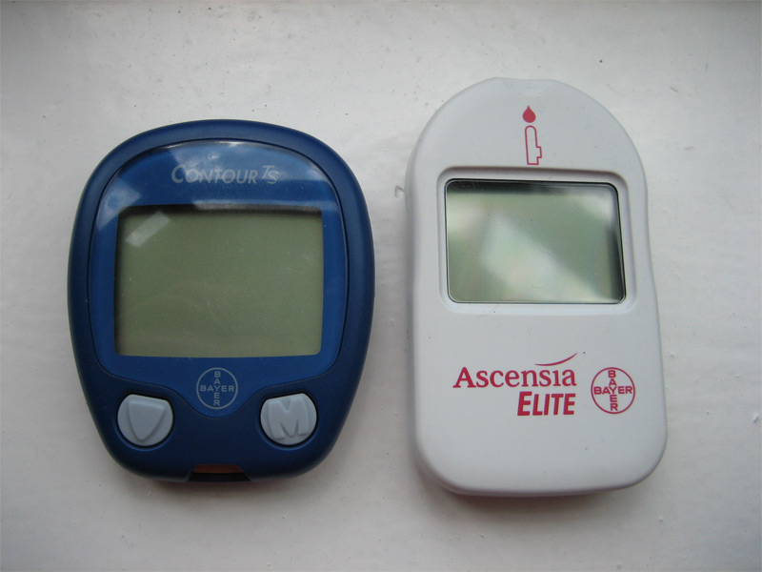
Приборы для измерения уровня глюкозы крови

Slide 20

Принципы диеты при сахарном диабете
Пищевой светофор
Овощи, кроме:
картофеля
бобовые
свекла
морковь
Грибы
Несладкие напитки:
чай
кофе
минеральная вода
заваренные травы
Белки:
нежирные сорта мяса
птица
морепродукты
сыр, жирность 5-15%

Slide 21

Принципы диеты при сахарном диабете
Пищевой светофор
Фрукты, сухофрукты
за исключением:
- винограда
- бананов
- фруктовых соков
Молочные продукты,
с низкой жирностью:
кефир
ряженка
молоко
творог
сметана
Продукты, содержащие медленные углеводы:
картофель, бобовые
макаронные изделия твердых сортов
крупы (кроме риса, манной крупы)
хлебобулочные изделия

Slide 22

Принципы диеты при сахарном диабете
Пищевой светофор
Продукты с высоким
содержанием жира:
- копченые изделия
- майонез
- сливки
- жирное мясо, рыба
- домашние творог,
сметана
- фруктовых соков
Алкоголь
Продукты, содержащие быстрые углеводы:
все что содержит сахар
кондитерские изделия
фруктовые соки
варенье, мед

Slide 23
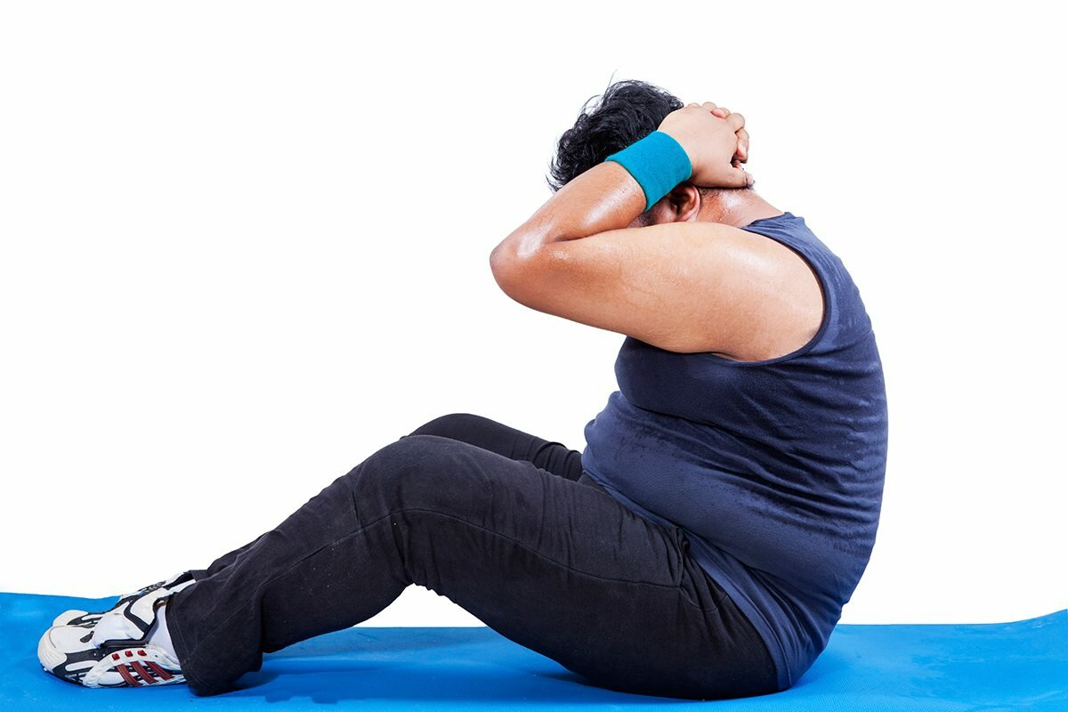
Физическая активность
облегчает снижение веса у лиц с избыточной массой тела и
ожирением
способствует уменьшению абдоминально-висцерального жира
улучшает состояние сердечно-сосудистой и дыхательной
систем и переносимость физической нагрузки
помогает длительно поддерживать достигнутый результат
Важной составляющей программы по снижению и поддержанию массы тела является постепенное повышение физической нагрузки.

Slide 24
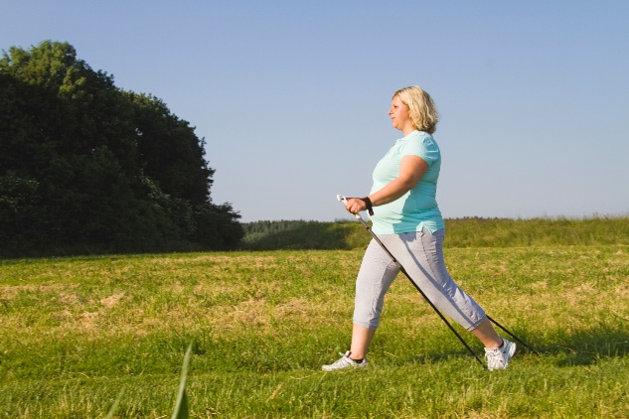
этапность физической нагрузки
1 этап - Дозированная лечебная ходьба
Количество шагов – от 500 до 6000, время лечебной ходьбы на начальных этапах не ограничивают.
Ходить необходимо после еды и контролировать: длину шага (70-80 см) скорость (4 км/ч.); дыхание должно быть равномерное, нефорсированное.
Интенсивность нагрузки:
начальная – 60-70 шагов в минуту;
для привыкания к нагрузке – 80-90 шагов в минуту;
для снижения веса – 100-110 шагов в минуту;
для устойчивого снижения веса – 120 шагов в минуту.

Slide 25
Исключить: наклоны, глубокие приседания, прыжки, ускорения, поднятие тяжестей, очень интенсивные упражнения.
Включить: гимнастические упражнения на растяжку, для поясничного отдела позвоночника и брюшного пресса. Минимальное количество повторов – 10 раз.
Если произошел перерыв в физических занятиях, необходимо снова начать выполнение уровня физической нагрузки, начиная с нагрузки первой недели.
Перед выполнением вышеуказанной программы рекомендуется выполнить ЭКГ и повторять ее ежемесячно.
этапность физической нагрузки
2 этап: расширение физических нагрузок – плавание. Время плавания необходимо увеличивать постепенно и осторожно. Плавать необходимо до еды. Нельзя допускать переохлаждения и переутомления.
3 этап: увеличение физической нагрузки - гимнастические упражнения. Гимнастические упражнения направлены на улучшения мышечного тонуса, восстановления гибкости позвоночника и растяжения связок.
Исключить: наклоны, глубокие приседания, прыжки, ускорения, поднятие тяжестей, очень интенсивные упражнения.
Включить: гимнастические упражнения на растяжку, для поясничного отдела позвоночника и брюшного пресса. Минимальное количество повторов – 10 раз.
Если произошел перерыв в физических занятиях, необходимо снова начать выполнение уровня физической нагрузки, начиная с нагрузки первой недели.
Перед выполнением вышеуказанной программы рекомендуется выполнить ЭКГ и повторять ее ежемесячно.

Slide 26
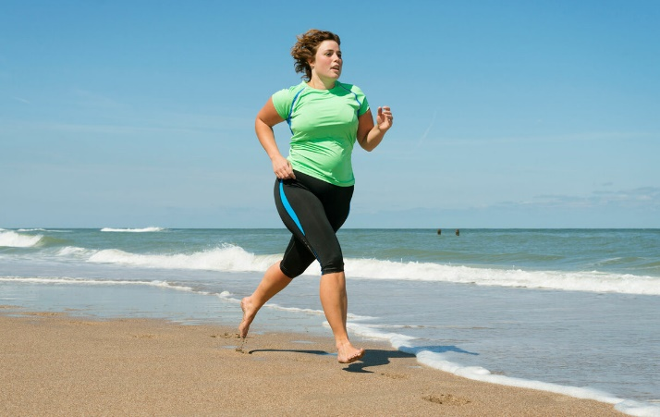
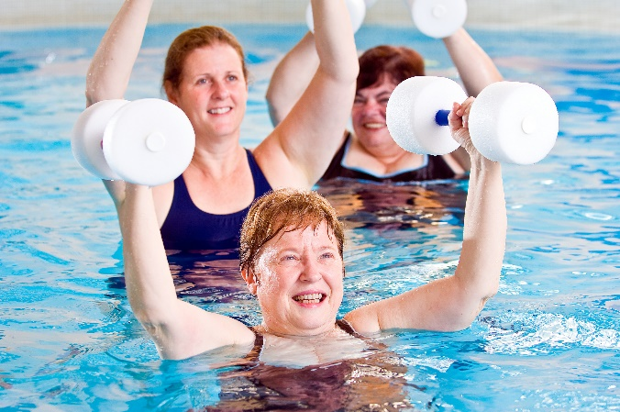
Рекомендуемая нагрузка
Первая неделя - 2000 шагов в день.
Каждую неделю увеличивать количество шагов на 500, к восьмой неделе должно быть до 6000 шагов в день (четыре километра).
Достигнув хорошей переносимости этой нагрузки необходимо проходить четыре километра за 45 минут три раза в день или 8-12 километров один раз в день.
При хорошем самочувствии необходимо начать посещение бассейна. Первое занятие должно длиться 10 минут, далее прибавлять по 5 минут на каждое занятие. Максимальная длительность плавания не должна превышать 45 минут на занятие.
Плавание и ходьбу необходимо чередовать через день. При этом, можно делать один или два дня отдыха в неделю.
Через 6 месяцев занятий лечебной ходьбой и плаванием необходимо расширить активность, добавив комплекс гимнастических упражнений под контролем врача лечебной физкультуры.

Slide 27

Благодарю за внимание!

